Slide 1
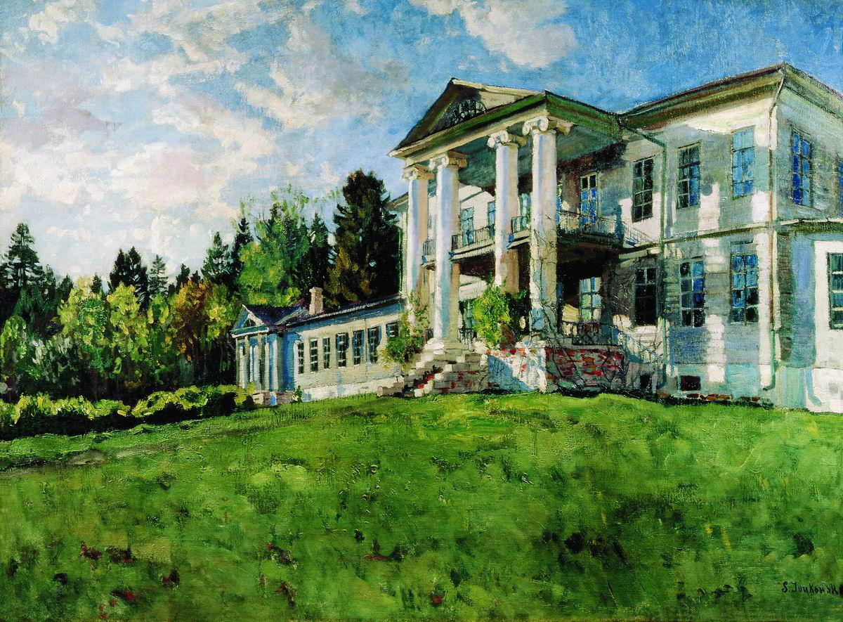
Смоленское областное государственное бюджетное учреждение
«Вяземский социально-реабилитационный центр для несовершеннолетних
«Гармония»
Областной краеведческий,
литературно-художественный конкурс
«Мир смоленских усадеб»
ЛИСТАЯ ПРОШЛОГО СТРАНИЦЫ…
2014 год

Slide 2
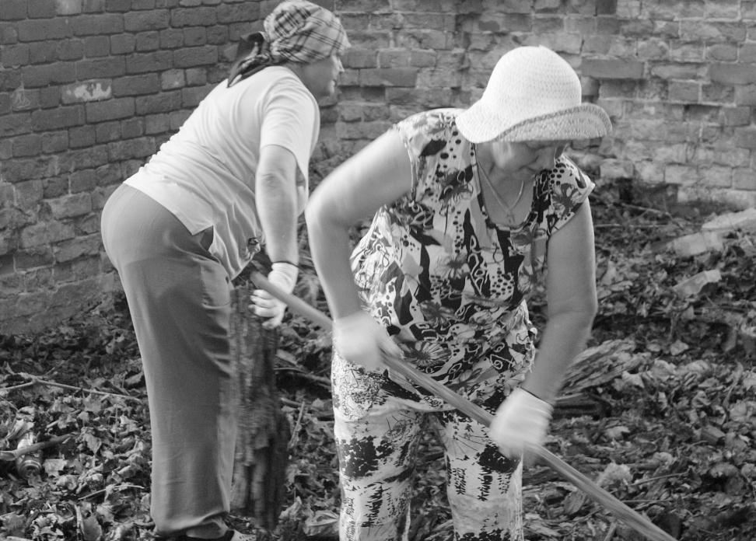
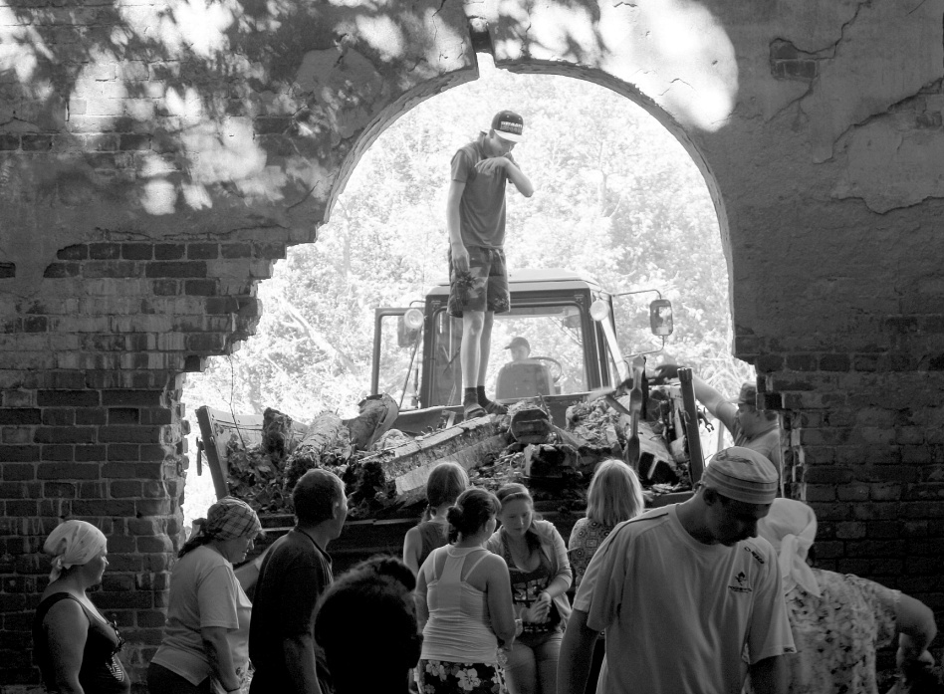
Храм Архангела Михаила
и село Кикино
Темкинского района
В мае 2014 года воспитанникам центра «Гармония» удалось привлечь к участию в трудовом десанте по уборке внутренних помещений и прилегаюшей территории полуразрушенного храма местное сообщество села Кикино.
В трудовом десанте приняли участие ученики и учителя Кикинской основной общеобразовательной школы, администрация села Кикино и местные жители.
За несколько часов были спилены деревья и кустарники, разрушающие стены храма, выкошен бурьян, собран и вывез на нескольких телегах мусор.

Slide 3
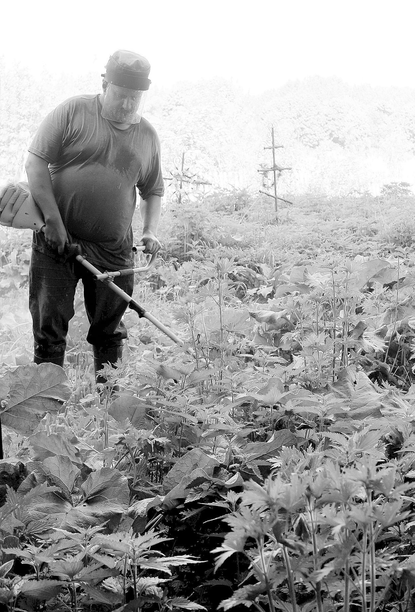
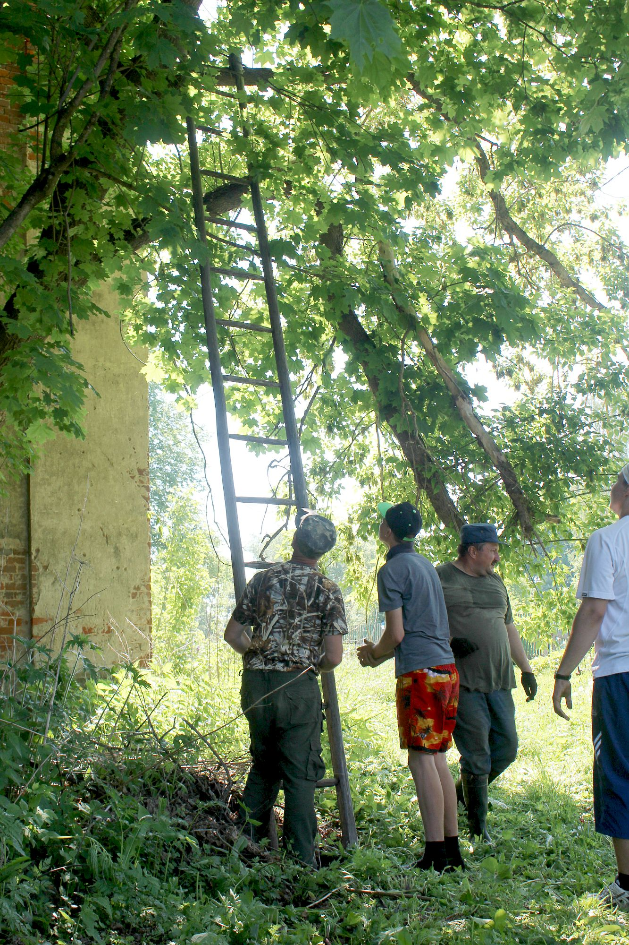

Slide 4
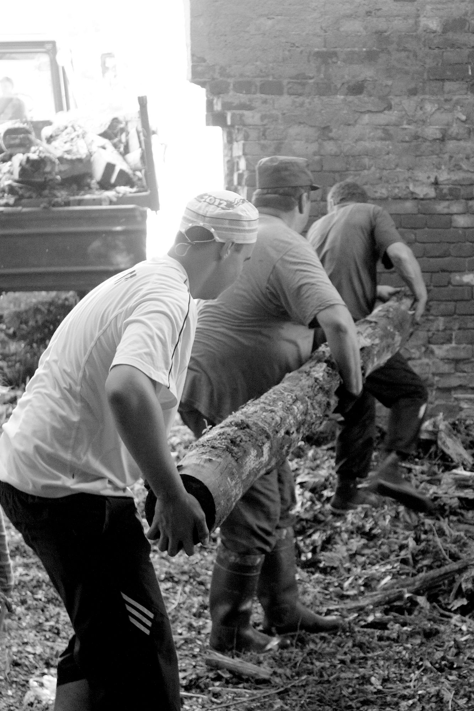
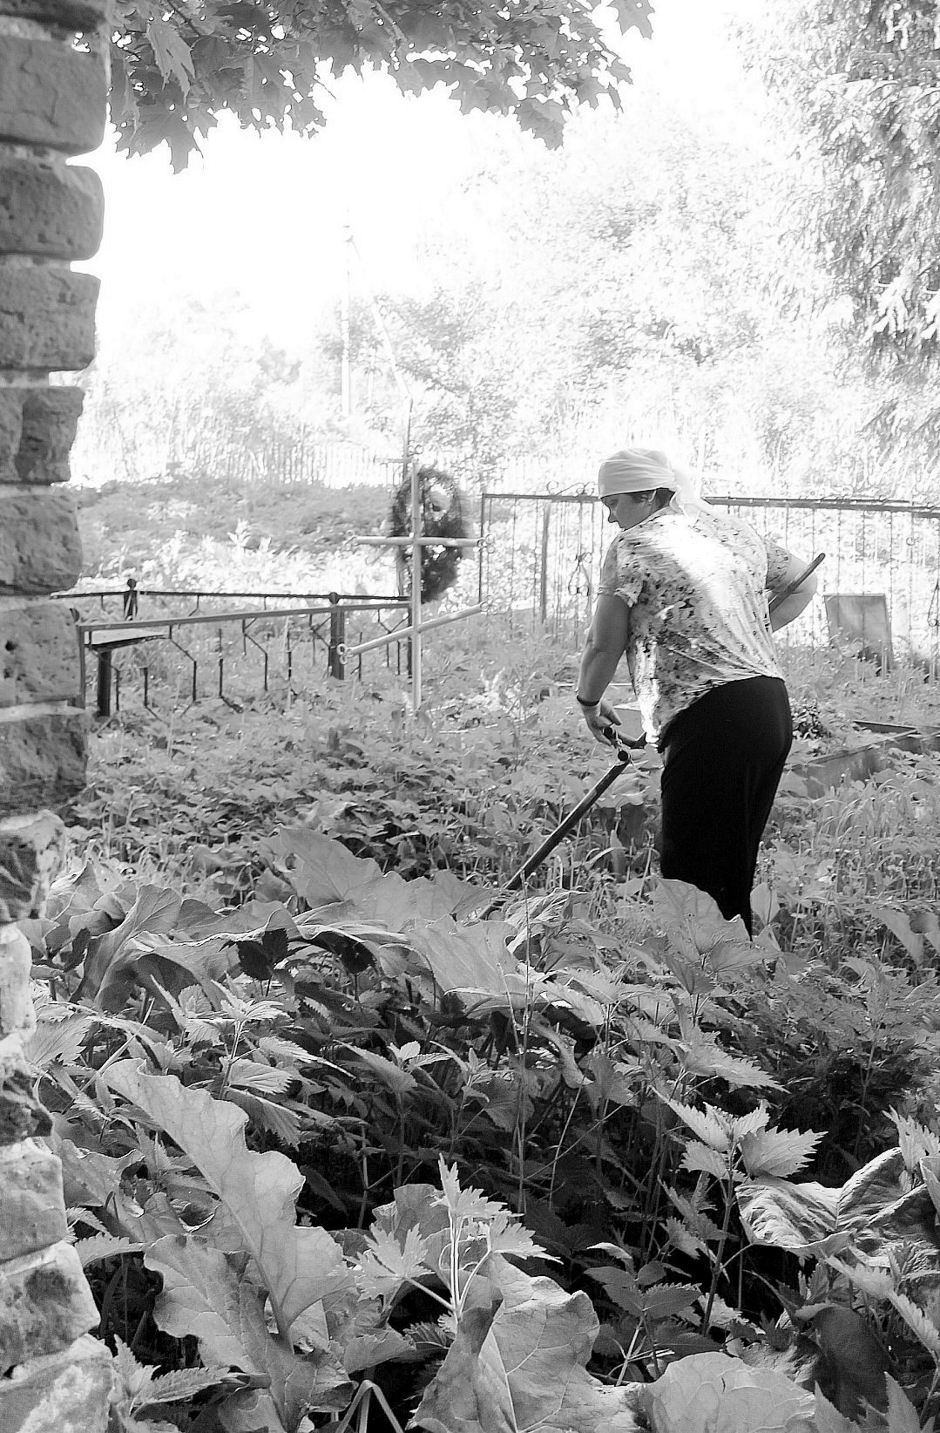

Slide 5
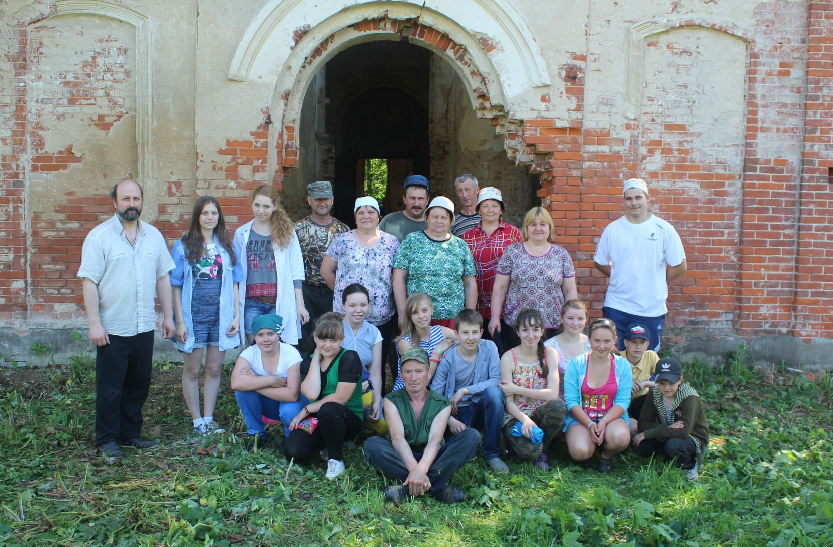

Slide 6
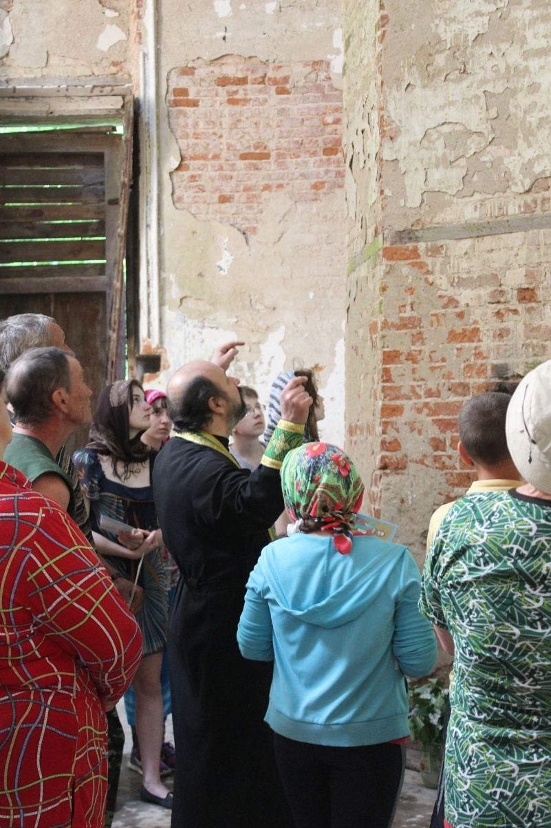
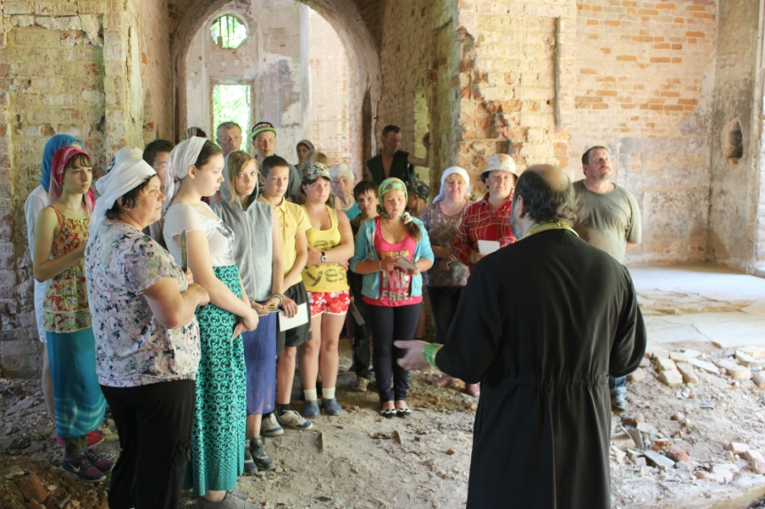
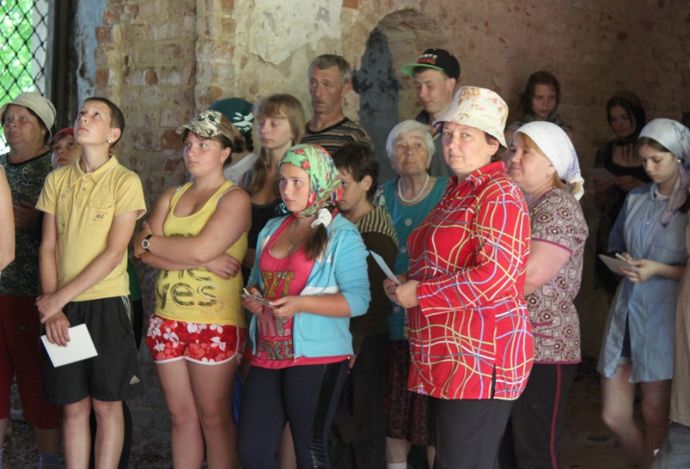
Для всех желающих из числа участников трудового десанта протоиерей Олег Переверзев провел обзорную экскурсию. В ходе которой местные жители поделились интересными сведениями, связанными с историей села и храма.

Slide 7
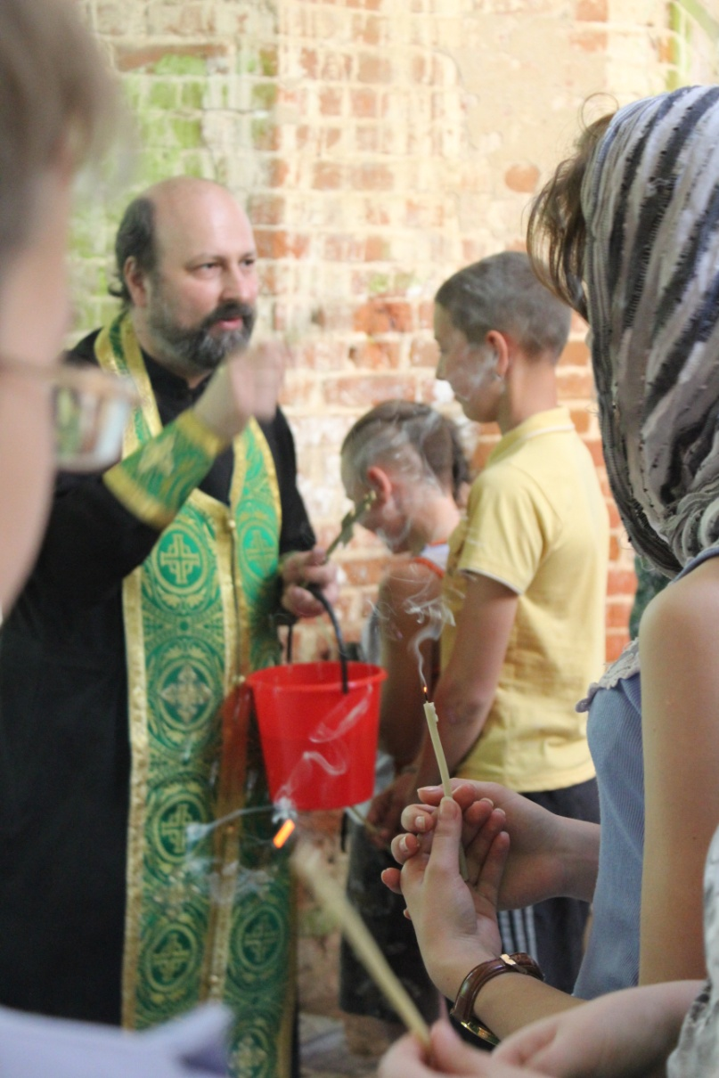
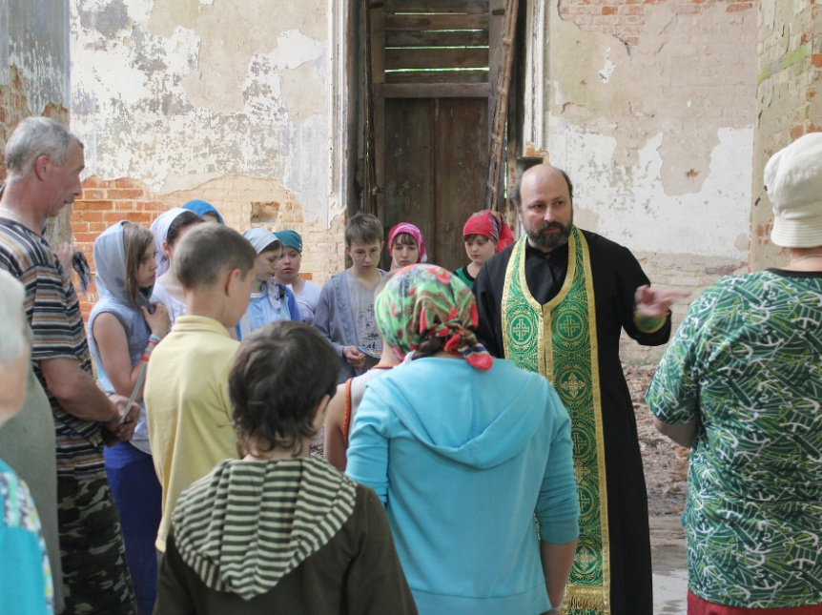
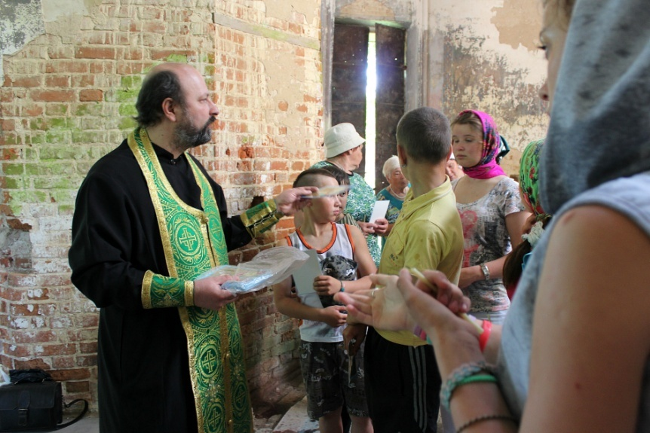
После экскурсии довольно большое число сельчан приняли участие в благодарственном молебне, отслуженном здесь же, в заброшенном храме.

Slide 8
В процессе совместной трудовой деятельности дети и взрослые смогли не только познакомиться, но и пообщаться, и подружиться.
Так родилась идея акции «Достойные наследники прошлого».
В рамках акции были запланированы и успешно реализованы следующие шаги:
«Шефство» над храмом Архангела Михаила и регулярные трудовые десанты в нем с участием местных жителей.
Совершение религиозных богослужений в храме не реже 2-х раз в год.
2-х дневный краеведческий поход с ночевкой воспитанников центра «Гармония» в село Кикино.
Экскурсия по селу и его памятным историческим местам, организованная при участии местных жителей.
Мастер-класс по символике народной вышивки, характерной для Темкинского района, для воспитанников центра «Гармония» в уголке народного творчества при Кикинской школе.
Исследовательская деятельность воспитанников центра «Гармония», направленная на изучение истории села и поддержание интереса к краеведческой работе.

Slide 9
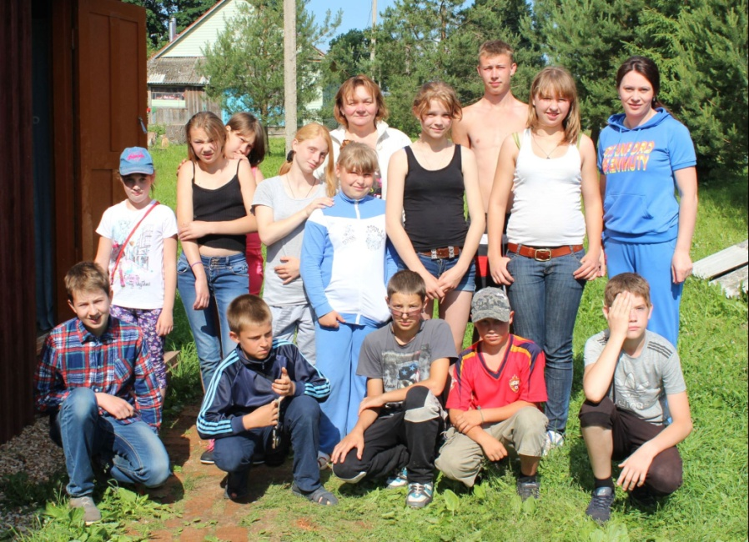
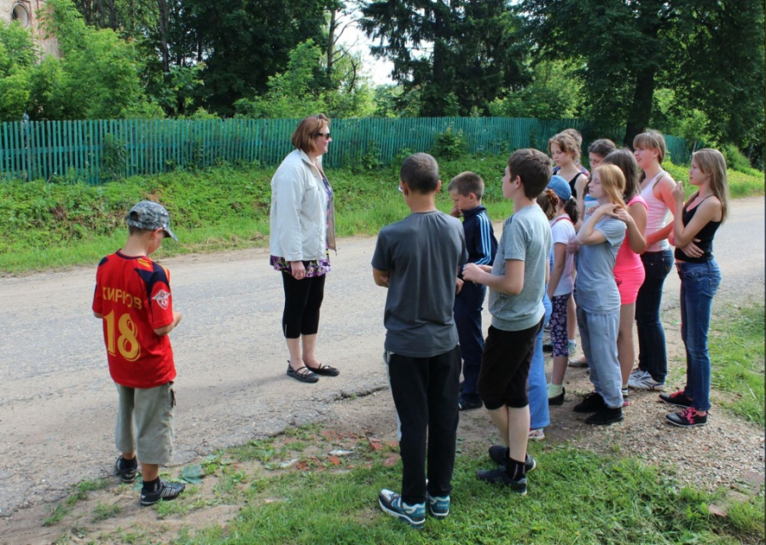
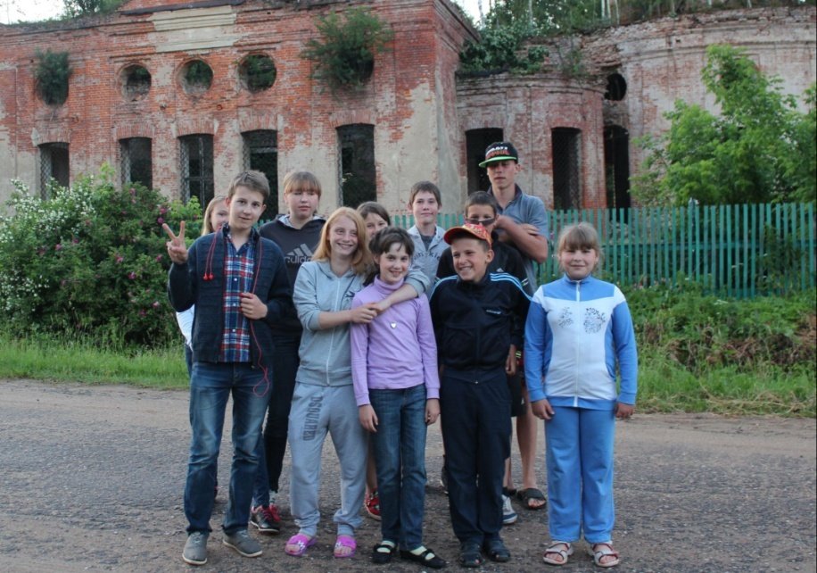
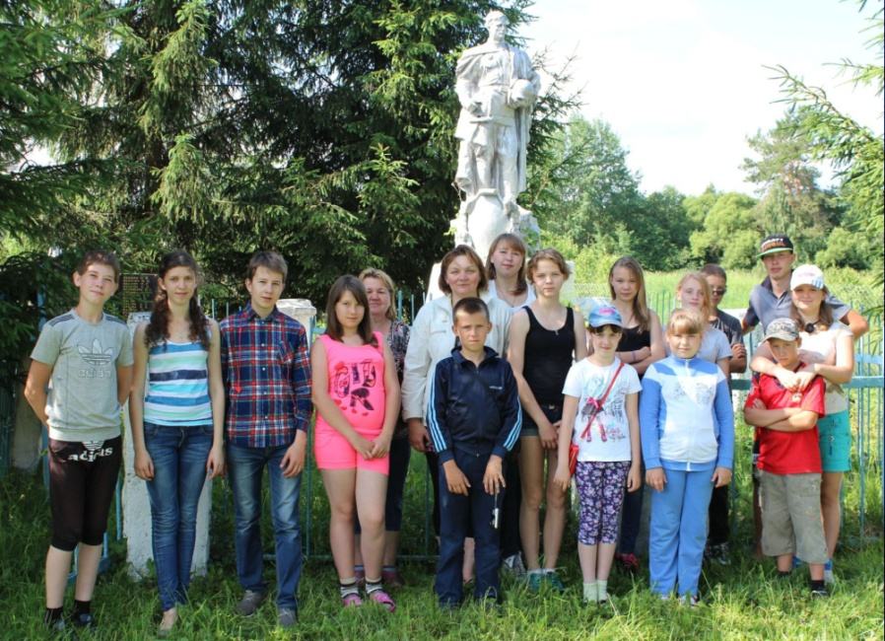
Участники краеведческого похода

Slide 10
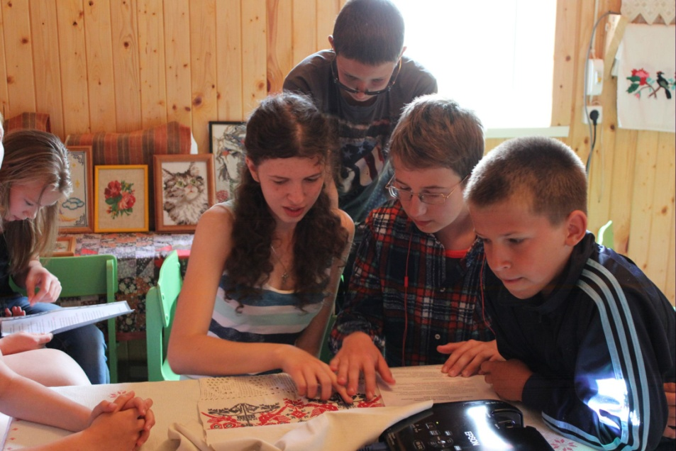
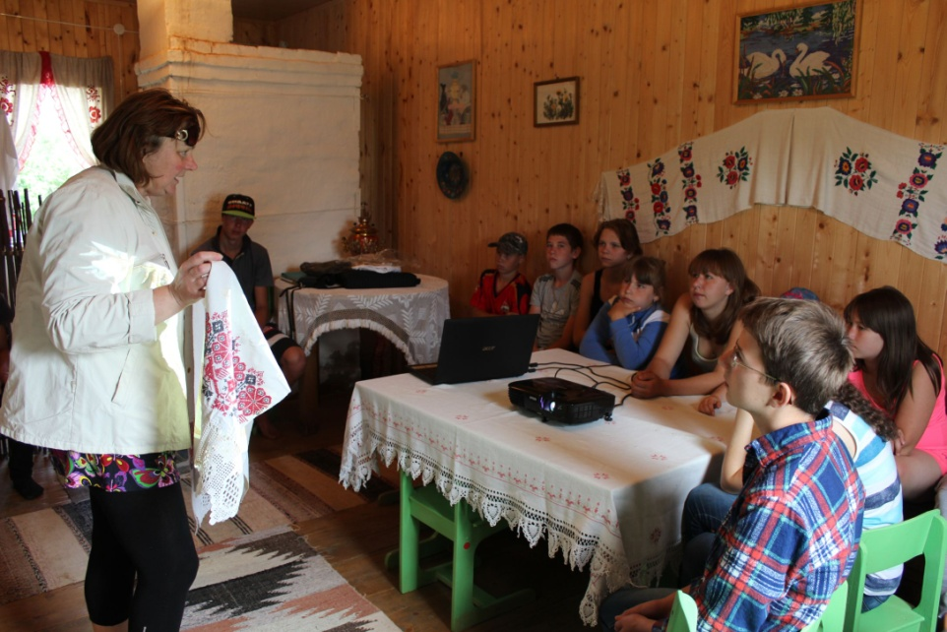
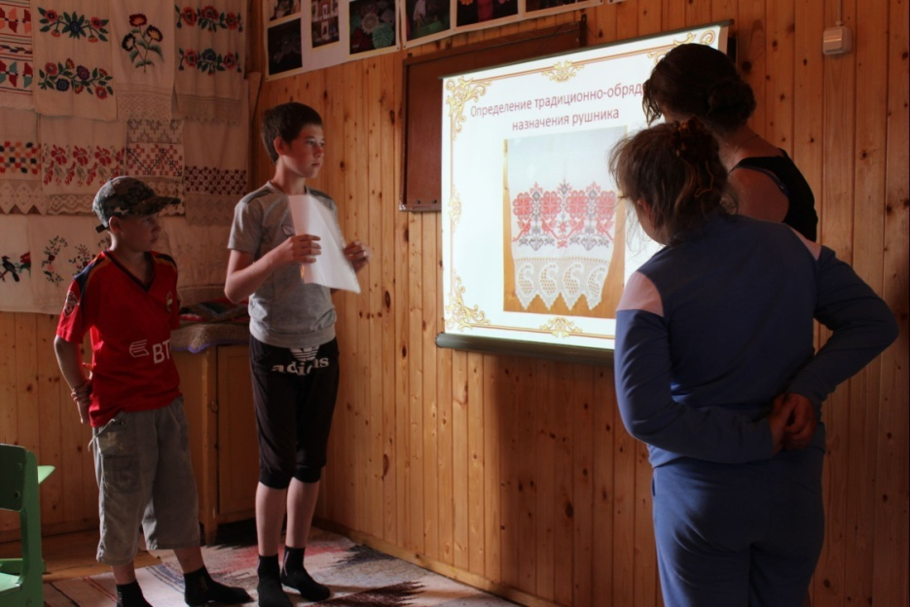
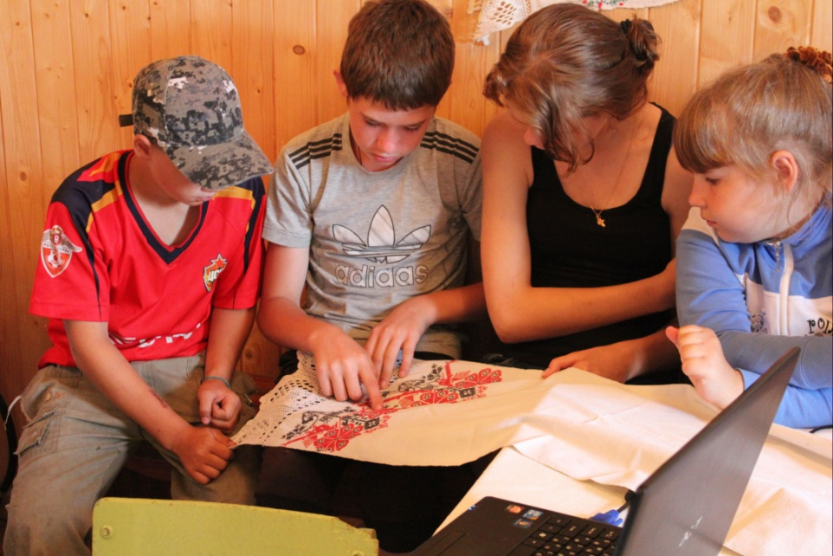
Мастер-класс по символике народной вышивки

Slide 11
Вот что мы узнали о селе
и о Темкинском районе
(краткие сведения)
Tемкинский район Смоленской области был образован в 1929 году на территории бывших Юхновского, Гжатского и Вяземского уездов Смоленской губернии, а также бывшего Медынского уезда Калужской губернии. В 1963 году он присоединен к Гжатскому (Гагаринскому) району. А в апреле 1972 года, в соответствии с Указом Президиума Верховного Совета РСФСР, был вновь восстановлен как Темкинский район.
Свое название райцентр получил от села Тёмкино, расположенного в 3 км, к северу на р. Пчёлке. Это село возникло как сторожевой пост Григория Темного на рубеже между Литвой и Россией.
Райцентр, как поселение, возник во второй половине XIX века, как станция Сызранско-Вяземской ж.д.
Темкинский район богат своим историческим культурным наследием. Так село Скугорево отмечено в истории Отечественной войны 1812г. - как место первой базы военного партизанского отряда Дениса Давыдова, было важным очагом крестьянского партизанского движения. Село Васильевское - бывшее имение графа Орлова- Денисова Ф.В. Название села Кикино сохранилось еще со времен Петра -1. Тогда один из знатных бояр, Александр Кикин, занимал важный пост в Адмиралтействе. За поддержку сына царя - Алексея Петровича - он подвергся суровой опале со стороны Петра-1 и был казнен в марте 1717 года, а его богатое имение конфисковано. В дальнейшем этим именем владели известные сановники, в том числе генерал от кавалерии, князь Алексей Орлов.
На одном из курганов возле деревни Силинки расположена и “денежная яма”, в которой якобы была спрятана награбленная французами церковная утварь.
Церковь Петрова (1893 - 1896г.г.) находится в селе Дубровка. Построена вместо прежнего деревянного храма (1705г.) Московским архитектором Гунстом на средства тайного советника, местного уроженца К. И. Смирнова - директора Петербургской гимназии.
Дубовый Иконостас в два яруса, с резными колоннами, выразительными царскими вратами и иконами, написан известным художником-передвижником А.И. Корзухиным.
Деревня Басманово отмечена в истории Отечественной войны 1812г., как база партизанского отряда под командованием рядового Киевского драгунского полка Ермолая Четвертакова.
В центре с.Темкино находятся братская могила, где покоится 1294 воинов Советской Армии, погибших в боях с немецко-фашистскими захватчиками; сельский Дом культуры, где Ю.А. Гагарин встречался с трудящимися Тёмкинского района; районный историко-краеведческий музей; Темкинская муниципальная средняя общеобразовательная школа, в которой обучается 310 человек; "Темкинская центральная районная больница" на 56 коек.

Slide 12
Исторические даты
1228 - первое упоминание о Темкинской земле.
1 454- присоединение крепости Дубно и Шатеша к Московскому государству.
1480 - Великое стояние на Угре (сражение татар у Ощитова городища (ныне д. Федотково).
1 четв.16 века - основан сторожевой пост на речке Пчелке темником князем И.И. Ростовским (ныне с. Темкино).
1 пол. 16 века - основан сторожевой пост на реке Воре князем М.И. Булгаковым (ныне д. Булгаково).
1610 - сражение русских воинов с отрядом гетмана Троепольского у крепости Дубно (ныне Дубенск).
1724 - создание судоходного канала по рекам Гжать, Воря, Угра с паромными переправами (д. Петровки и др.).
1776 - в с. Скугорево построен великолепный каменный двухэтажный дворец, заложен парк с системой прудов, оранжереями и цветниками дворянами Воейковыми.
1776-1778 - нанесено на карту торговое с. Кикино на реку Угорской (Угре) во время генерального межевания.
1785-1797 - построена церковь Архангела Михаила в с. Кикино (церковь разрушена).
1786 - в с. Бариново построен каменный храм во имя Богоявления Господня с двумя приделами: во имя Божьей Матери Одигитрии и святителя Николая (храм не сохранился).
1812 - действовали партизанские отряды подполковника Ахтырского гусарского полка Давыдова Дениса Васильевича (база с. Скугорево) и рядового Киевского драгунского полка Четвертакова Ермолая Васильевича (база д. Басманово) на территории Юхновского, Медынского и Гжатского уездов.
1826 - в с. Васильевское граф Орлов-Денисов В.В. построил каменное двухэтажное здание с двумя флигелями, разбил парк и соорудил систему каналов на речке Получе и озеро с очертаниями двуглавого орла.
1834 - в с. Васильевское граф Орлов-Денисов В.В. построил церковь во имя Николая Чудотворца.
15.12.1874 - начало открытия движения поездов на Сызрано-Вяземской железной дороге, открытие станции Темкино.
1893-1896 - построена церковь Покрова Богородицы в с. Дуброво.
1894- открытие Темкинской метеостанции.
1898 - открытие Замошской церковно-приходской школы.
1898 - в с. Скугорево открыто одно из первых сельскохозяйственных профессиональных учебных заведений – школа скотоводства, сыроварения и маслоделия II разряда.
1912 - открытие земской школы на ст. Темкино.
1918 - Расстрел красными латышами священников с. Дмитровское и Сосница.
1918 - в имении Скугорево открыт музей «Дворца Скугорево».
01.10.1929 - образование Темкинского района.
05.12.1931- Сидоров Валентин Федорович (родился ст. Темкино), заслуженный художник России, архитектор, график, живописец.
09.05.1941 - Петров Виктор Алексеевич (родился в д. Карпово Темкинского района), математик, деятель народного образования, профессор, ректор Смоленского университета.
08.03.1943 - в д. Колодезки сожжены немецко-фашистскими захватчиками 96 мирных жителей.
08-09.03.1943 - освобождение райцентра Темкино и района от немецко-фашистских захватчиков.
1943 - открытие Темкинской библиотеки.
1963 - реорганизация Темкинского района, присоединение к Гжатскому району.
22.05.1966 - встреча первого космонавта Гагарина Ю.А. с жителями Темкинского района.

Slide 13
Знаменитые земляки
Азаренков Николай Григорьевич (1919-1982) - родился д. Ломня, Ершичинского района), участник Парада Победы 24 июня 1945г.
Андреев Иван Андреевич (1897–1973) - родился д. Ларинки, Темкинского района), председатель Кикинского Совета крестьянских депутатов, председатель Смоленского губисполкома, секретарь Смоленского губкома РКП(б), начальник топливного сектора Министерства речного флота РСФСР.
Васильев Василий Васильевич (1915-1943) - родился в д. Ларенки, Темкинского района), Герой Советского Союза, полковник.
Громов Георгий Васильевич (1917-1975) - родился в д. Оленино, Темкинского района), Герой Советского Союза, генерал майор.
Ермаченков Василий Васильевич (1906-1963) - родился ст. Темкино (районный центр)), участник финляндской и Великой Отечественной воин, генерал-полковник, командующий ВВС Черноморского флота.
Ерофеев Василий Павлович (1900-1998) - родился в д. Дубенск , Темкинского района), заслуженный зоотехник РСФСР, участник вставок ВДНХ.
Жига (Смирнов) Иван Федорович (1895-1949) - родился в с. Ивановское Темкинского района), русский советский писатель, очеркист.
Злобин Александр Иванович (1922-1997) - родился в д. Мухино, Темкинского района), участник Парадов 7 ноября 1941г. и 24 июня 1945г.
Кондратьев Захар Иванович (1901-1973) - родился в д. Шеломцы, Темкинского района), участник гражданской войны, участник Великой Отечественной войны, генерал-лейтенант, начальник Главного автодорожного управления, начальник дорожных войск Красной Армии.
Курков Иван Никитич (1927-1992) - заслуженный механизатор РСФСР.
Лавренев Иван Ананьевич (1912-1966) - родился д. Пожога Темкинского района), участник Великой Отечественной войны, генерал-лейтенант, инструктор Политотдела 30 Армии, заместитель командира 884 авиационного полка по политчасти, занимал руководящую работу в Главном управлении Гражданского воздушного флота СССР.
Ладынина Марина Алексеевна (1908-2003) - родилась в д. Скотинино, Темкинского района), народная артистка СССР.
Максимова Мария Ильинична (1921-2003) - родилась в д. Замыцкое), свинарка, отмечена бронзовой, серебряной и золотой медалью ВДНХ, награждена 2 ордами Ленина.
Миронов Виктор Петрович (1918-1943) - родился д. Тупичено, Темкинского района), участник Финляндской и Великой Отечественной воин, Герой Советского Союза, старший лейтенант

Slide 14
Морозов Василий Иванович (1897-1964) - родился в д. Позняково Темкинского района), участник гражданской войны, участник Великой Отечественной войны, генерал-лейтенант, командующий стрелковой дивизией, 11 армией на Старорусском направлении, 1-й ударной, 63-й армией, начальник Управления военно-учебных заведений Советской Армии, начальник Управления военно-учебных заведений стрелковых войск.
Петров Виктор Алексеевич (род. 09.05.1941) - в д. Карпово, Темкинского района), математик, деятель народного образования, профессор, ректор Смоленского университета.
Прокофьев Михаил Алексеевич (1910-1999) - родился с. Воскресенские, Темкинского района), крупный ученый в области биоорганической химии, доктор химических наук, профессор, основатель кафедр химии природных соединений в МГУ, в 1966-1984гг. – министр просвещения СССР.
Рыжов Евграф Михайлович (1916-1982) - родился в д. Дубенск Темкинского района), участник Великой Отечественной войны, Герой Советского Союза, капитан.
Савоненков Григорий Михайлович (1897–1973) - родился с. Темкино), участник гражданской и Великой Отечественной воин, генерал-полковник, начальник управления продснабжения, заместитель командующего и начальника тыла Ленинградского фронта, чрезвычайный уполномоченный посланник I ранга СССР в Финляндии.
Сергеев Альберт Георгиевич (1926-2003) - родился д. Левинки, Темкинского района), скульптор, народный художник РФ, профессор, участник Великой Отечественной войны.
Сидоров Валентин Федорович (род. 05.12.1931) - пос. Темкино), заслуженный художник России, архитектор, график, живописец.
Смирнов Капитон Иванович (1827-1899) родился в с. Дуброво Темкинского района), директор II Санкт-Петербургской гимназии, автор учебников по всеобщей географии, построил церковь Покрова Богородицы и школу в Дуброве.
Смирнов Сергей Антонович (1896-1970) - родился в д. Степанищево Темкинского района), участник Великой Отечественной войны, руководитель противовоздушной обороны блокадного Ленинграда.
Схимонахиня Макария(Артемьева,1926-1993) - , выдающаяся подвижница и молитвенница за Россию (родилась в д. Карпово, Темкинского района). С 1943 г. жила в с.Темкино.
Филатенков Василий Филиппович (1909-1991) - родился в д. Попово Темкинского района), участник Финляндской и Великой Отечественной воин, Герой Советского Союза, капитан.

Slide 15
КИКИНО – деревня, центр Кикинского сельского округа Тёмкинского района и производственного кооператива “Кикино”. 268 жителей (1998 г.). В 13 км к западу от райцентра, в верховьях оврага, впадающего в р. Угру, у шоссе Вязьма–Тёмкино. Неполная средняя школа, библиотека, больница (открыта еще в 1869 г. как земская). Исстари Кикино было торговым селом. Во время генерального межевания 1776-1778 гг. нанесено на карту, расположенным на р. Угорской (Угре). В тот период в Кикино находился земский стан, где осуществлялось судебное разбирательство и наказание жителей 29 окрестных деревень и сел. С середины ХIХ века административное подчинение неоднократно менялось: Кикинская волость входила в состав Юхновского уезда (1861-1922 гг.), Калужской губернии (с 1922 г.), Темкинской волости, а позднее Темкинского района (1924-1963 гг.), Гжатского района (1963-1972 гг.) и вновь Темкинского района (с 1972 г. по настоящее время). Село существует несколько столетий, так что до сих пор сохранились предания, связанные с событиями татаро-монгольского нашествия, в частности, одного из мест на р. Угре, недалеко от Кикино: Батыев брод. Его связывают со стоянием на Угре в 1480 году между ханом Большой Орды Ахматом и великим князем московским Иваном III. После этого “стояния” Русь полностью избавилась от экономической и политической зависимости от Орды. Название села связано с эпохой Петра I. Это было имение боярина Александра Кикина, который занимал важный пост в Адмиралтействе. Боярин поддерживал царевича Алексея, за что был казнен. Имение после казни было передано в другие руки. Среди многих владельцев Кикино был князь Алексей Орлов. Кикино было крупным селом, в котором имелись школа (до революции – трехклассная церковно-приходская и четырехклассная земская), больница, маслобойня (позднее – сыроваренный завод), сукновальня, несколько торговых лавок, трактир; водяные мельницы, было налажено производство полозьев для саней. Два раза в год, летом и осенью, проходили ярмарки (учреждены в 1830 г.). До настоящего времени дошла (в плохом состоянии) церковь Михаила Архангела (1785-1797 г., 2-я половина XIX века). Стоит в центре деревни. Построена на средства камергера А.А. Жеребцова, секунд-майора Х.С. Товаркова и верующих окрестных приходов, заменив прежний деревянный храм 1756 г. Основой объем этого своеобразного купольного храма в стиле раннего классицизма – крупная двусветная ротонда с высоким 16-гранным барабаном под яйцевидной кровлей. Высокая каменная ограда с 8-гранными башенками (по углам) не сохранилась.

Slide 16
В 1812 г. Кикино подверглось разорению, вскоре возродилось. В 1859 г. в Кикино насчитывалось 149 жителей, к 1904 г. численность населения увеличилась до 195 человек, работали 2 кирпичных завода, 2 кузницы. В селе действовали церковно-приходская и земская школы, школа грамоты, богадельня, различные лавки, трактир. В годы Великой Отечественной войны в Кикино существовал подпольный госпиталь; на этой территории вела бои 33-я армия под командованием генерала М.Г. Ефремова. В селе – братская могила 482 советских воинов, погибших в боях с немецко-фашистскими войсками в 1941-1943 гг. В настоящее время в Кикино имеется школа: до 1950 г. – семилетняя, с 1951 по 1961 г. – десятилетняя, с 1962 г. – неполная средняя; располагается в двухэтажном здании, некогда принадлежавшем купцу Нечаеву. Построен Дом культуры, есть библиотека, больница. В 3 км к западу от Кикино, на правом высоком песчаном берегу р. Угры, против устья р. Жижалы располагается неолитическая стоянка. Здесь найдены кремневые отщепы, ножевидные пластинки и скребки. В 2 км к югу от Кикино, на левом берегу Угры находится городище, называемое "Угорское". В деревне Васильевщина (4 км южнее Кикино, нежилая) располагается археологический памятник 2-й половины 1 тысячелетия до н. э. – городище "Городец" (на левом берегу Угры).
Также, в Кикино падал метеорит

Slide 17
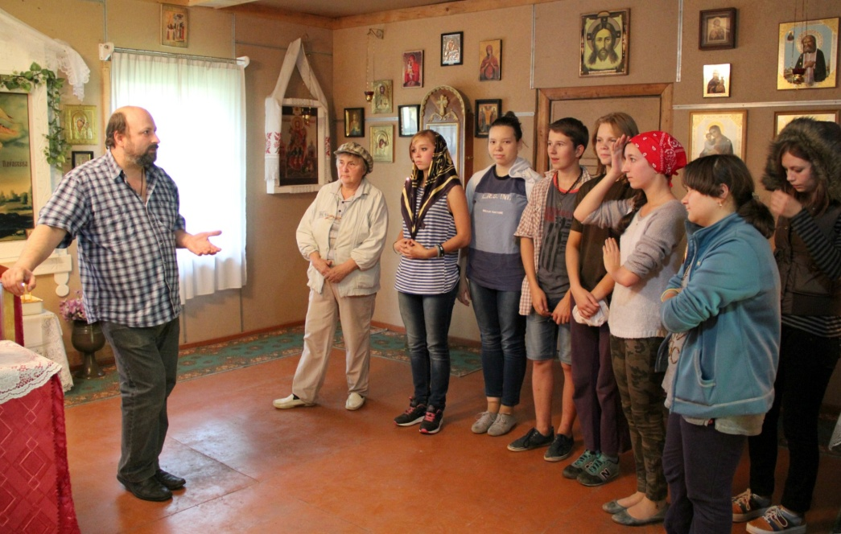
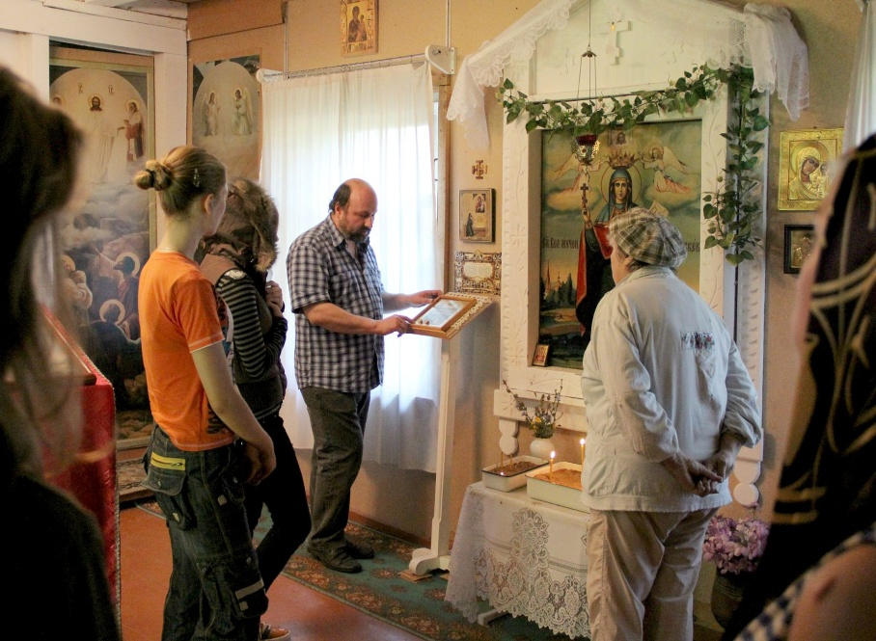
Станция Волоста-Пятница
Постепенно акция «Достойные наследники прошлого» стала пополняться новыми делами. Одним из таких дел стала поездка воспитанников центра «Гармония» в сентябре 2014 на станцию Волоста-Пятница. Где ребята так же приняли участие в трудовом десанте – покрасили небольшой старый деревянный домик, в настоящее время выполняющий функции молельного дома.
Заодно, пообщались со старостой прихода и из интересной беседы с ней и экскурсии, проведенной протоиреем Олегом Переверзевым узнали, что когда-то Волоста-Пятница была имением помещицы.
Что подтолкнуло ребят к новым исследованиям…

Slide 18
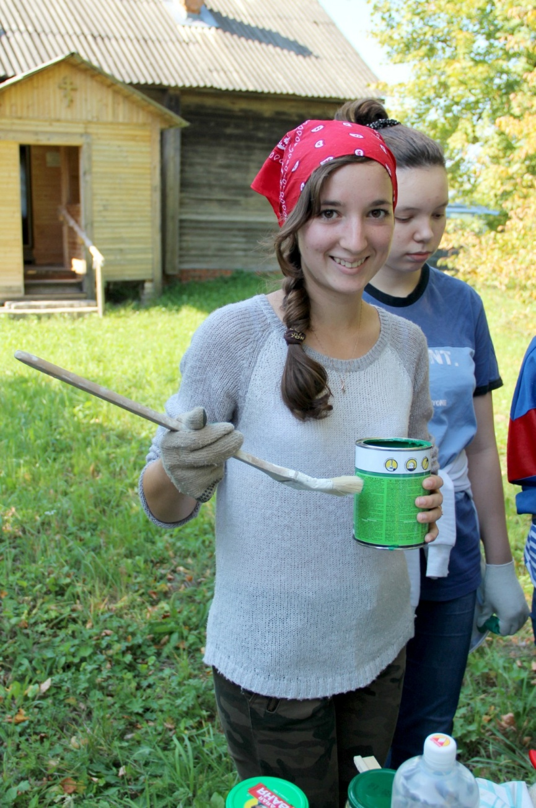
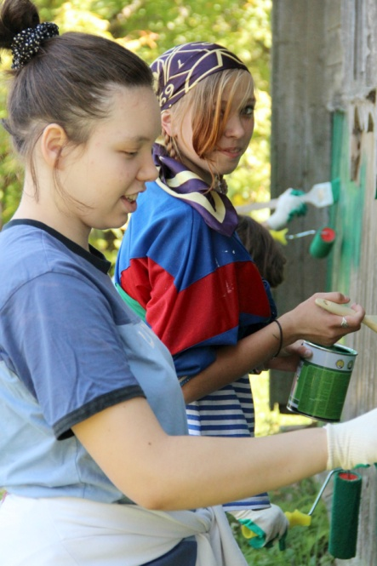
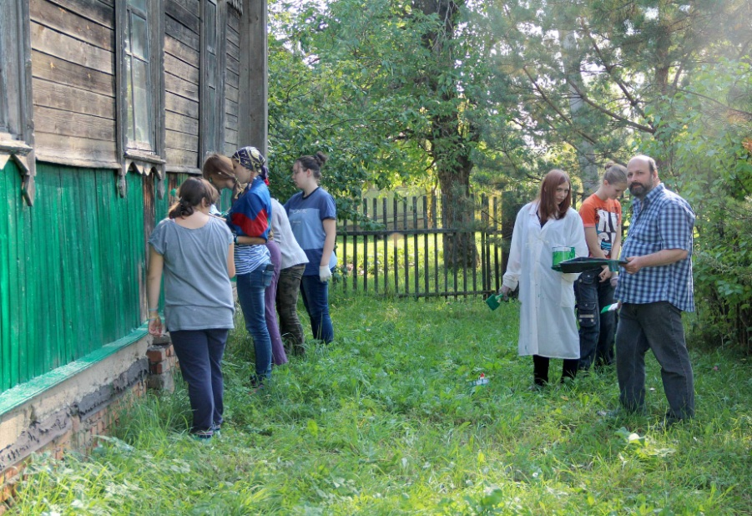

Slide 19
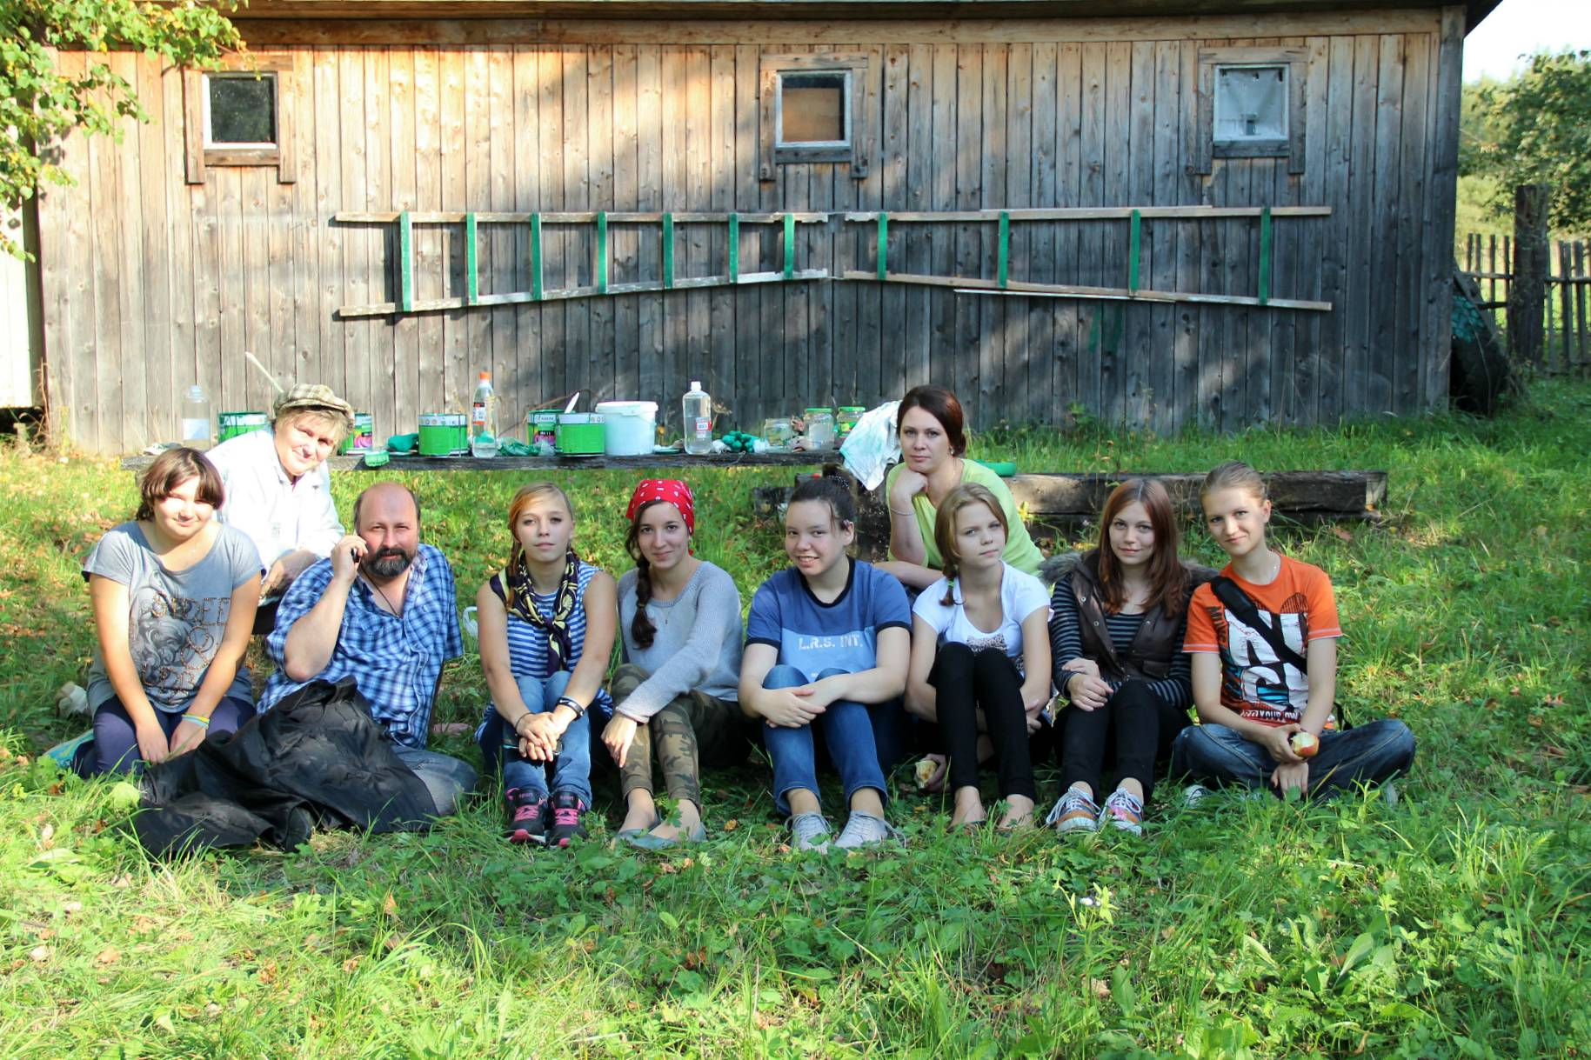
На станции Волоста-Пятница

Slide 20
Вот что мы узнали о станции Волоста-Пятница
(краткие сведения)
Село Адрианы расположено при речках Волоста (или Волста) Середняя (или Середней), принадлежало Покровской волости Юхновского уезда Смоленской губернии. В 1595 году на этом месте, принадлежащем Волстенскому стану Вяземского уезда, находилось село Волста, которое числилось за дьяком Иваном Ивановым сыном Осорьиным, до этого за князем Семеном Юрьевым сыном Деевым, после того было за Петром Суворовым сыном Наумовым. Церковь в селе стояла деревянная в честь Св. Ондреяна и Натальи. На церковной земле располагалось 3 двора, в них жили поп, пономарь да проскурница; пашни пахотной церковной земли — 13 четвертей, к церкви прежней пашни дано из помещичьей пашни Ивана Осорьина пахотной земли 7 четвертей, лесу непашенного — 2 десятины. В селе 2 двора людских, 6 дворов крестьянских, 2 двора бобылей; пашни пахотной 45 четвертей, лесом поросло 37 четвертей, леса пашенного 8 десятин. К селу припущено в пашне деревня Смолняненова, починок Юркин, и пустошь Микитинская (1). Село Волста свое название получило по реке Волста, но ниже по течению при впадении в речку Озеренку (Озерная) расположено второе волостное село Волста (Волоста) с церковью Параскевны Пятницы. Это село стали называть Волоста-Пятница, а село при речке Середняя Волоста — Одреяна или Адрианы. В 1730 году деревянная церковь Преображения Господня в городе Вязьма была разобрана и перевезена в село Адрианы. Там на средства вотчинника, коллежского асессора Артема Григорьевича Цвиленева она была заново собрана на новом месте и освящена во имя Рождества Пресвятой Богородицы (2). В 1812 году 5 октября (ст. ст.) в селе устроил свой штаб партизанский отряд Дениса Давыдова, тут он узнал, что отряд французских мародеров разделился на две части и направился в села Лосьмино и Крутое. Давыдов поспешил с отрядом вначале в село Крутое

Slide 21
В 1859 году село было разделено на два поместья: Василию Ильичу Дубасову принадлежало 276 душ крепостных крестьян, 8 душ дворовых, жили они в 59 дворах; второй помещик Сергей Васильевич Датков имел 151 душу крепостных крестьян, дворовых — 6 душ, они жили в 27 дворах (4). В это же время в самом селе было 24 двора, в которых жили 113 мужчин и 140 женщин (5), а также располагалось две церкви: деревянная — во имя Св. Одреяна и Натальи и каменная — во имя Рождества Пресвятой Богородицы, устроенная на месте сгоревшей деревянной церкви. Каменный храм состоял из ротонды с пятью позолоченными куполами, на которых располагались посеребренные кресты. Окна в храме были арочные в один ряд. Входы во храм были с южной и северной стороны. Четырехгранная колокольня в три яруса располагалась с западной стороны церкви. Стены храма были оштукатурены и побелены. Внутри храма своды потолка опирались на четыре круглые колонны, центральная люстра в храме, большая, обтянута коричневым бархатом с кистями, такие же, поменьше, две люстры висели по бокам, полы в храме были паркетные, иконостас резной позолоченный, над главным входом с западной стороны были устроены хоры с деревянной лестницей, на которых пели монашки из Вяземского женского Аркадиевского монастыря, владевшие Харьково-Давыдковской пустошью под селом (6). В 1876 году в селе Адрианы причт состоял из священника Михаила Полчанинова, дьячка Ивана Докучаева, пономаря Павла Докучаева (7). В 1893 году на ремонт ограды вокруг каменной церкви от церковного старосты крестьянина Бориса Филиппова пожертвовано 150 руб., от сына его, Василия Борисовича Филиппова — 900 руб. (8). В 1904 году при селе была владельческая усадьба с 1 домом, в котором проживали 3 мужчины и 2 женщины. В самом селе было 43 двора, в них 106 мужчин и 115 женщин, богадельня, ярмарка 8 сентября (ст.ст.), казенная винная лавка, мелочная лавка, кузня и земская школа (9), основанная в 1871 году, в ней было 4 отделения. В 1913/14 учебном году в школе обучались 43 мальчика и 17 девочек, преподавали 3 учителя (10). После революции 1917 года в храме был устроен клуб. Разрушена церковь в 1928-1929 годах
Славно село и тем, что именно здесь, в Волосте-Пятница, 27 августа 1839 года родился архиепископ Арсений , в миру Александр Дмитриевич Брянцев.

Slide 22
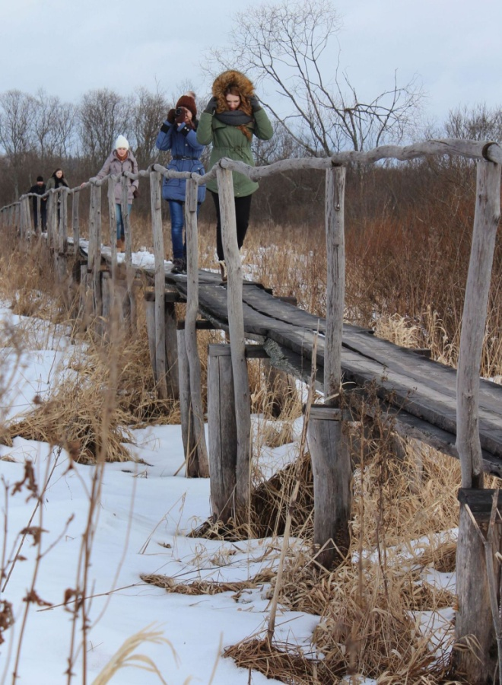
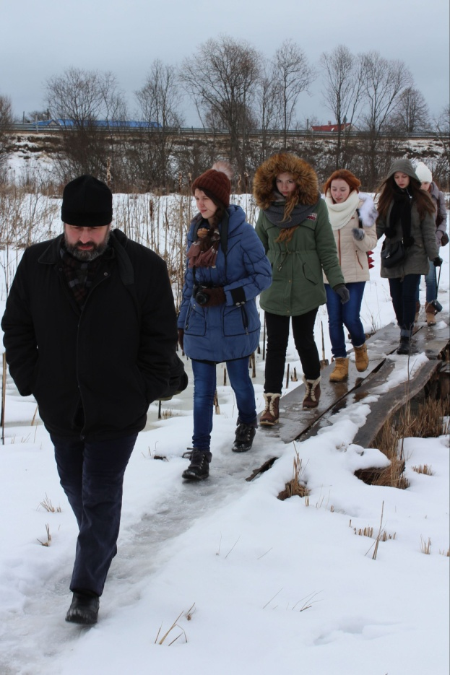
Село Федяево
Село Федяево стало для нас настоящим открытием! Поездка в Федяево состоялась в марте 2014 года. Добраться до него не так-то просто, через болото, по старым деревянным мосткам… Село производит удручающее впечатление очередной умирающей деревеньки.
Каково же было наше удивление узнать, что именно это село – родовая вотчина Грибоедовых!

Slide 23
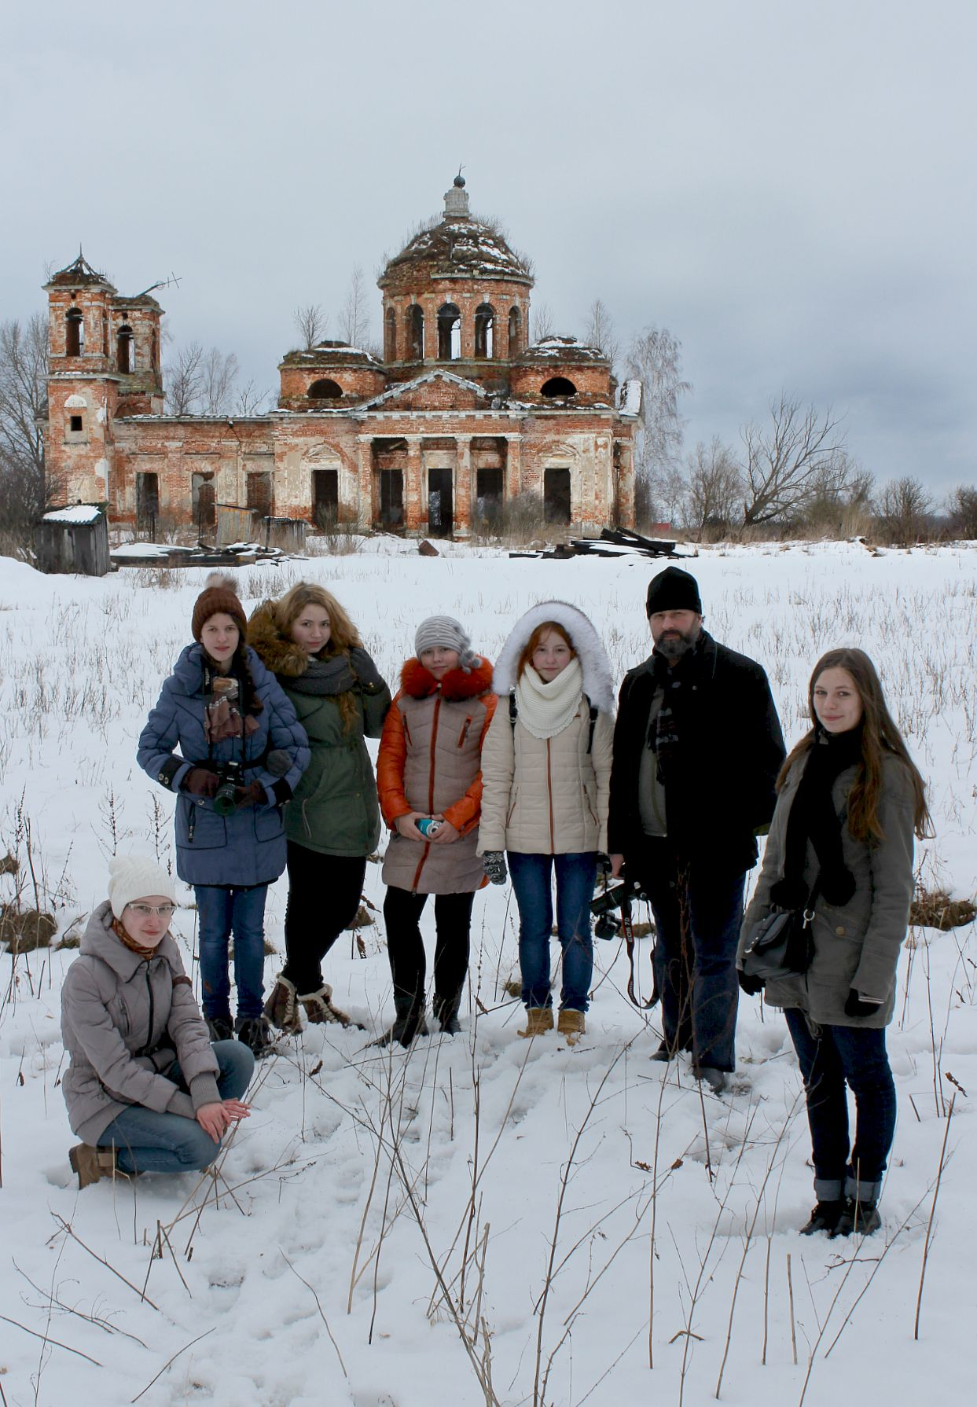
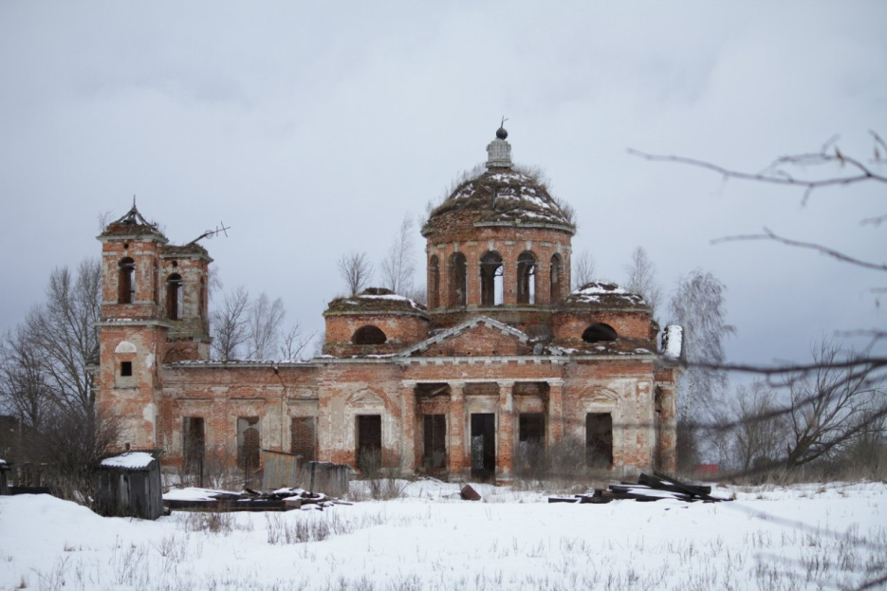
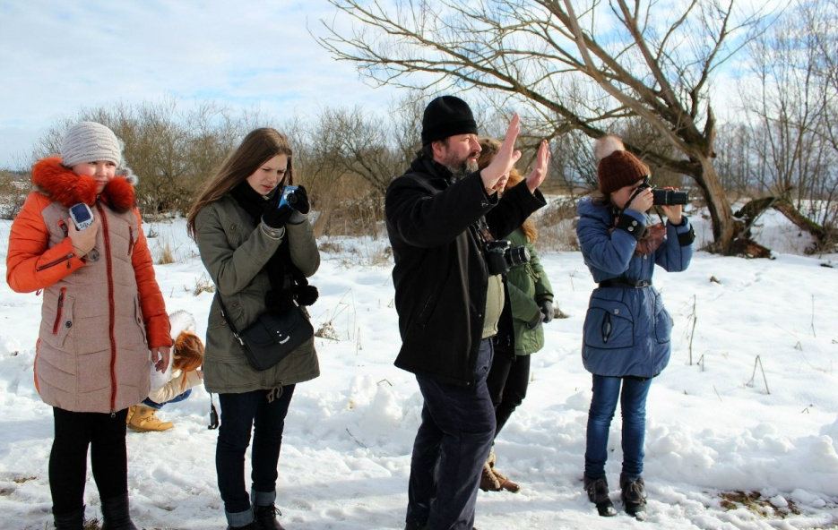

Slide 24
Вот что мы узнали о селе Федяево
(краткие сведения)
Древнее село Федяево - больше известное как родовая вотчина Грибоедовых, расположилось между рек Вязьма и Мутенка, в нынешнем Андрейковском сельском поселении Вяземского района Смоленской области, в восьми километрах к северу от Вязьмы.
А.А.Филиппова в своем исследовании, посвященном федяевской усадь­бе, сообщает, что первое упоминание о Федяеве, как о владении Грибоедовых, относится к 30-40-м годам XVII века. В это время имение принадлежало городовому воево­де «вязьмитину» и помещику Андрею Михайловичу Грибоедову: "за Вязьмитином за Ондреем Михайловым сыном Грибоедовым деревня Федяива, а в ней двор помещиков, а во дворе живет Ондрей Грибоедов с людьми своими".
Андрей Михайлович Грибоедов являлся владельцем дома в Вязьме и был родным сыном М.Е.Грибоедова - родоначальника смо­ленской ветви грибоедовского рода, а по материнской линии - прямым предком автора знаменитой комедии «Горе от ума», доводясь ему прапрапрапрадедом.
После смерти А.М.Грибоедова, его поместья и вотчины, перешли к его сыновьям Ивану и Алексею. Усадьба Федяево в Переписной книге 1677 года упоминается в Пригородном стане Вяземского уезда «… за Иваном, да за Любимом Андреевым детьми Грибоедова сельцо Федяево, а в нем двор помещиков».
Впоследствии Федяево уже унаследовал внук А.М.Грибоедова секунд-майор Михаил Иванович Грибоедов. Его Грибоедовская усадьба в то время находилась «близ реки Вязьмы, по течению с правой стороны, в том селе церковь деревянная во имя Святого архистратига Михаила без придела, в сельце дом господский деревянный, земля иловатая с песком, крестьяне состоят на хлебопашестве, хлеб родится средственно, но лучше рожь и овес».
Сын Михаила Ивановича и правнук А.М.Грибоедова - на­дворный советник М.М. Грибоедов - в 1795 году отстроил в унаследованном Федяеве в камне новый величественный храм «с дву­мя таковыми же колокольнями» и четырьмя престолами.

Slide 25
После смерти строителя храма М.М.Грибоедова федяевское имение было продано. С середины XIX века и вплоть до Октябрьской революции 1917 года село Федяево являлось собственностью графов Рибопьер. Как правило, вот этими познаниями об этом селе и ограничивались исследователи.
Однако далеко не все интересные страницы из истории Федяева еще изучены и уж тем более - опубликованы.
По всей видимости, до недавнего времени никто глубоко не вникал в хранящиеся в Государственном архиве Смоленской области (ГАСО) сведения федяевского священника Иоанна Барсова за 10 февраля 1904 года. В своем описании сельского прихода он сообщает о том, что строившийся в восьми верстах от уездного города Вязьма, в селе Федяево Новосельской волости, новый каменный храм с 1795 по 1830 годы стоял без движения.
То есть, начавший его строительство М.М.Грибоедов возведение церкви не завершил, остановив это строительство. Лишь в 1830 году строительство было возобновлено и через год - в 1831 году завершено строительство этого храма. Епископом Иосифом в Троицкий престол антиминс был выдан 1 июня 1831 года.
При этом два церковных придела были переименованы. Первоначально новый каменный храм в Федяево по традиции должен был унаследовать название своего деревянного предшественника - во имя Святого архистратига Михаила. Но главный придел храма освятили во имя святой Троицы, а предел вместо Георгия Победоносца был назван в честь святого Ефрема Сирина.
Как поясняет священник И.Барсов, так было угодно переименовать пределы действительному статскому советнику Ефрему Иосифовичу Мухину, который заканчивал устройство этого храма.
Другой архивный документ из фондов РГИА, предоставленный автору Н.Г.Гурской, сообщает, что "2 февраля 1842 года действительной статский советник и кавалер Ефрем Осипович Мухин продал действительной статской советнице и Кавалерственной даме и ее наследникам свободное от всякого долга и запрещения недвижимое имение, доставшееся по утверждению С-Петербургского губернского правления в моей подзакладной, данной майором Василием Алексеевичем Ладыженским, и по данной выданной мне прошлого 1830 г. из Смоленской гражданской палаты по купчей 1836 г. свободной от капитализации Варваре Николаевне дочери Мироновой состоящее Смоленской губернии Вяземского уезда в с. Федяево и дер. Гридино, Рябцево, Потапово, Долматово... всего 370 душ...".
Сравнив два документа, можно установить, что широко известный профессор Е.О.Мухин владел именем в селе Федяево, с прилегающими к нему деревнями более 11 лет: в 1830 - 1842 годах.

Slide 26
Этого великого человека с селом Федяево связывают довольно серьезные отношения.
Как уже сказано, закончив строительство и обустройство церкви в Федяево, Ефрем Осипович не просто ее переименовал в Троицкую. Обратим внимание, что один из пределов храма он повелел назвать в честь своего небесного покровителя Ефрема Сирина.
Этот святой является автором многих сочинений, но главное то, что в своих проповедях Ефрем Сирин нередко говорил о пользе знания и образования, которое, по его выражению, «выше богатства». А стремление к знаниям и желание дать образование другим у Ефрема Осиповича Мухина было основным смыслом его жизни.
Этот факт более чем красноречиво говорит не только о материальном достатке, который получал из своего крепостного имения Е.О.Мухин, но прежде всего, о его духовной связи именно с этим уголком вяземской земли. Такие названия эта церковь сохранила и до наших дней.
Вот такой не стираемый веками след оставил в истории села Федяево профессор и основоположник русской медицины Е.О.Мухин.
Так же заметим, что в год приобретения Е.О.Мухиным имения под г.Вязьмой в 1830 году, у него умерла его первая супруга Надежда Осиповна, дочь крупного московского фабриканта О.Я.Москвина. На руках у Ефрема Осиповича осталось четверо детей - сын и три дочери.
Трудно сказать, чем было вызвано приобретение Федяевского имения в такое очень непростое для него время. Но, тем не менее, мы должны знать, что вот такой весьма печальный факт в его семейной жизни совпал со вступлением во владение селом Федяево и завершением в нем строительства каменного храма.
Троицкий храм в Федяево был закрыт в начале 1960 - х годов. Хотя Постановлением Совета Министров РСФСР № 1327 от 30 августа 1960 года Троицкая церковь усадьбы Федяво в Вяземском районе Смоленской области была внесена в список памятников архитектуры, подлежащих охране как памятник государственного (ныне Федерального) значения.
Не смотря на это, храм сохранился до наших дней сильно разрушенным

Slide 27
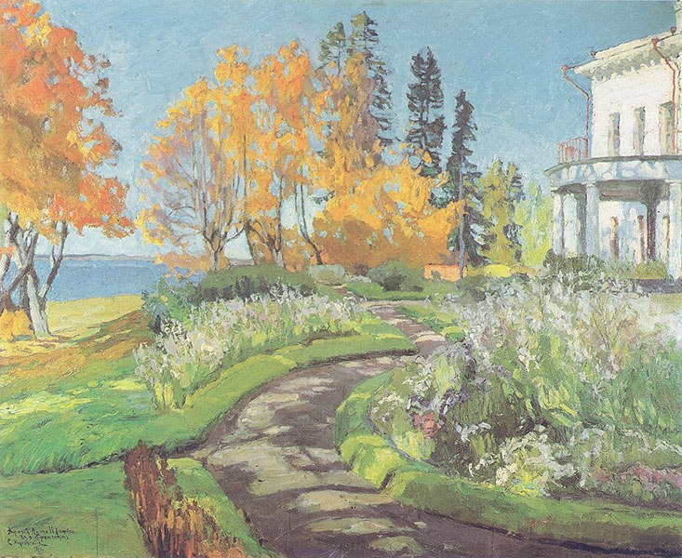
Руководитель исследовательских маршрутов с участием воспитанников СОГБУ СРЦН «Гармония» –
Наталья Александровна Лезина

